Slide 1
Россия на пути к суверенитету
Радикальная экономическая реформа
Октябрь 1993 г. Принятие Конституции
Социально- политическое и экономическое развитие России
Российская Федерация в 1990-ых- начале 2000-ых годов
Тест

Slide 2
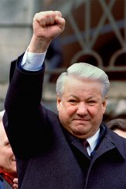
Россия на пути к суверенитету
Радикальная экономическая реформа
Октябрь 1993 г. Принятие Конституции
Социально- политическое и экономическое развитие России
Изучи § 17-18. стр 128-129
Запиши в тетрадь
Дату принятия и название главного документа государственности РСФСР
Дату избрания и имя первого президента России
Название государства с
1990 года
Тест

Slide 3
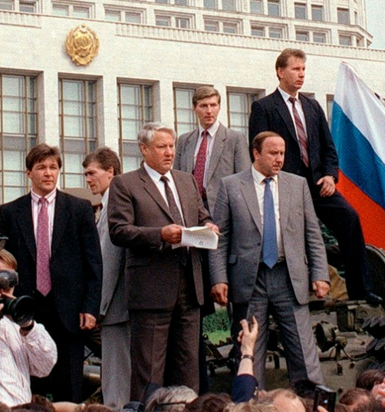
Россия на пути к суверенитету
Радикальная экономическая реформа
Октябрь 1993 г. Принятие Конституции
Социально- политическое и экономическое развитие России
Изучи стр 129-130 ( п 2)
Запиши в тетрадь:
1. Даты экономической реформы
2. Определение понятий монетаризм, «шоковая терапия»
3. Основные направления экономической реформы
4. Главные итоги реформы
Тест

Slide 4
Россия на пути к суверенитету
Радикальная экономическая реформа
Октябрь 1993 г. Принятие Конституции
Социально- политическое и экономическое развитие России
Изучи стр 130-131 ( п 3)
Запиши в тетрадь
Причины трагических событий 3-4 октября 1993 г
Дату принятия Конституции РФ
Имя политиков , изображенных на фото и название партий, которые они возглавляют
4. Составь схему государственного управления РФ , согласно Конституции
Тест

Slide 5
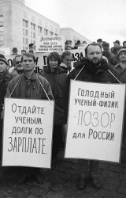
Россия на пути к суверенитету
Радикальная экономическая реформа
Октябрь 1993 г. Принятие Конституции
Социально- политическое и экономическое развитие России
Изучи стр 131-133 ( п 4)
Запиши в тетрадь
Фамилии председателей правительства РФ ( по годам)1992-1998, 1998-1999г
Положительные и отрицательные последствия перехода РФ к рыночной экономике
Событие , произошедшее в августе
1998 г и его основные последствия
4. Какие экономические проблемы
остаются нерешенными до сих пор.
Тест

Slide 6
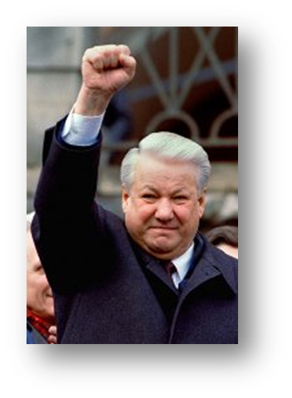
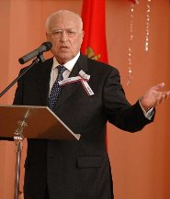
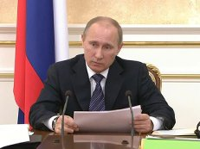
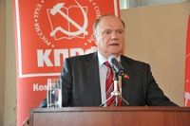
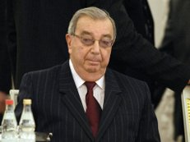
1
2
3
6
4
5
1. Кто есть кто?
В.Ф Жириновский
Е.М. Примаков
В.В Путин
Г.А. Зюганов
Б.Н. Ельцин
В.С Черномырдин

Slide 7
Ответь на вопросы
2. Когда В РФ празднуется День независимости?
3. Кто и в каком году стал первым президентом РФ?
4. Назови главные органы власти РФ
5. В каком году была принята Конституция РФ ?
Проверь себя по учебнику

